Slide 1
咕泡学院
做技术人的指路明灯,职场生涯的精神导师
分布式消息通信 (Kafka)
讲师：Mic

Slide 2
Kafka简介及作用

Slide 3
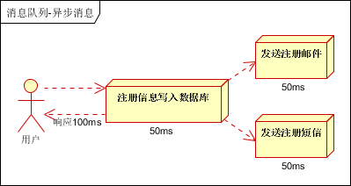
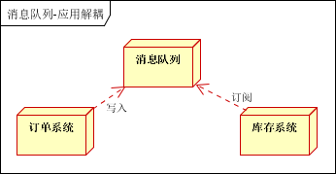
MQ的应用场景

Slide 4
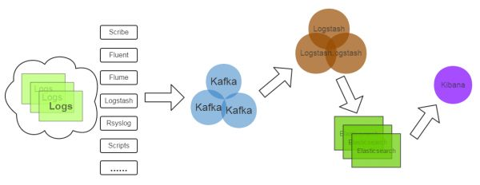
Kafka典型应用场景
日志分析系统

Slide 5

Kafka简介
Kafka是一款分布式消息发布和订阅系统，具有高性能、高吞吐量的特点而被广泛应用与大数据传输场景。它是由LinkedIn公司开发，使用Scala语言编写，之后成为Apache基金会的一个顶级项目。

Slide 6
为什么要用kafka
互联网公司在营销方面需要逐步做到精细化运营的需求，这样就能够针对不同用户的喜好推送不同的产品。而要实现这个过程就需要收集和分析用户的行为数据。而通过传统的ActiveMQ这类的消息中间件在处理大数据传输的时候存在时效性、性能、吞吐能力、消息堆积等问题。
Kafka早期设计的目的是作为LinkIn活动流和运营数据处理管道，它天然的具备了高吞吐量、内置分区、复制、容错的能力而非常适合处理大规模的消息。因此很多的大数据传输场景都选用kafka。比如应用日志收集分析、消息系统、用户行为分析、运营指标（服务器性能数据）、流式处理（spark、storm）

Slide 7
Kafka的架构

Slide 8
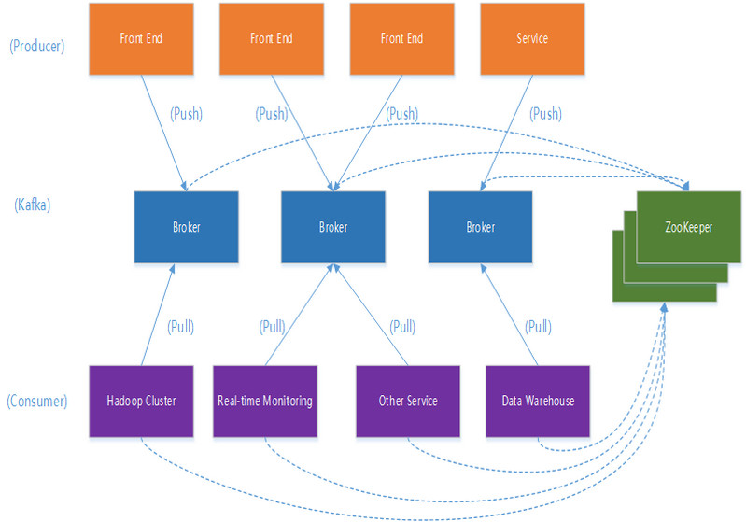
Kafka的架构组件

Slide 9
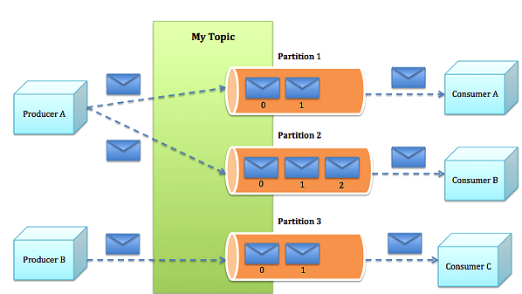
Kafka的架构图
Zookeeper

Slide 10
名词解释
Broker
Producer
Consumer
Topic
Partition
Consumer Group

Slide 11
Kafka安装部署

Slide 12
Kafka安装部署
下载安装包
http://mirrors.hust.edu.cn/apache/kafka/0.11.0.1/kafka_2.12-0.11.0.1.tgz
安装过程
tar -zxvf解压安装包
运行kafka
kafka目录介绍
/bin 操作kafka的可执行脚本
/config 配置文件
Libs 依赖库目录
/logs 日志数据目录，目前kafka把server端日志分为5种类型，：server，request，state，log-cleaner，controller

Slide 13

Kafka集群环境搭建

Slide 14
Kafka的基本操作

Slide 15
Kafka的基本操作
创建topic
查看topic
查看topic属性
消费消息
发送消息

Slide 16
Kafka的实现细节

Slide 17
Kafka的消息
Kafka中最基本的数据单元是消息，我们可以简单把消息理解成数据库里面的一条记录。消息是由字符数组组成。
消息可以有一个可选的key，这个key也是字符数组。Key用来确定消息写入分区时，进入哪一个分区。

Slide 18
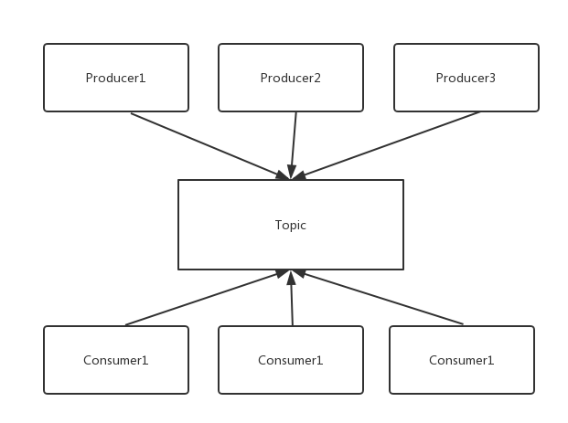
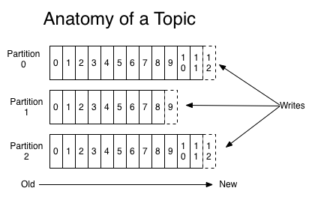
Topic&Partition

Slide 19
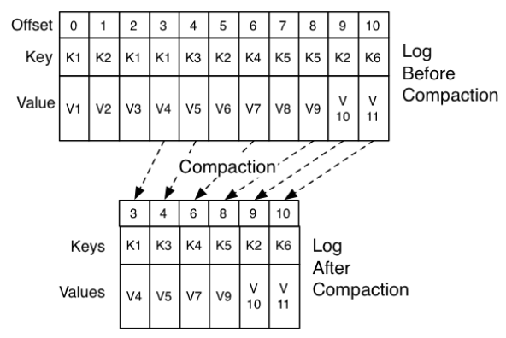
日志保留策略&日志压缩

Slide 20
Kafka消息的可靠性

Slide 21
消息发送可靠性
生产者发送消息到broker，有三种确认方式（request.required.acks）
acks = 0: producer不会等待broker（leader）发送ack 。因为发送消息网络超时或broker crash(1.Partition的Leader还没有commit消息 2.Leader与Follower数据不同步)，既有可能丢失也可能会重发。
acks = 1: 当leader接收到消息之后发送ack，丢会重发，丢的概率很小
acks = -1: 当所有的follower都同步消息成功后发送ack. 丢失消息可能性比较低。

Slide 22
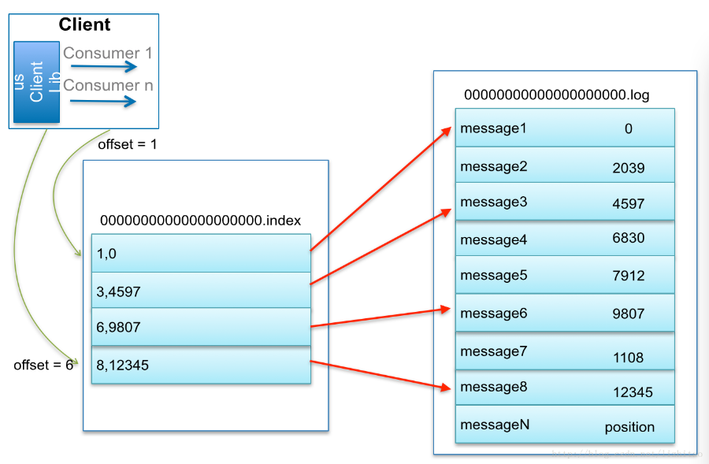
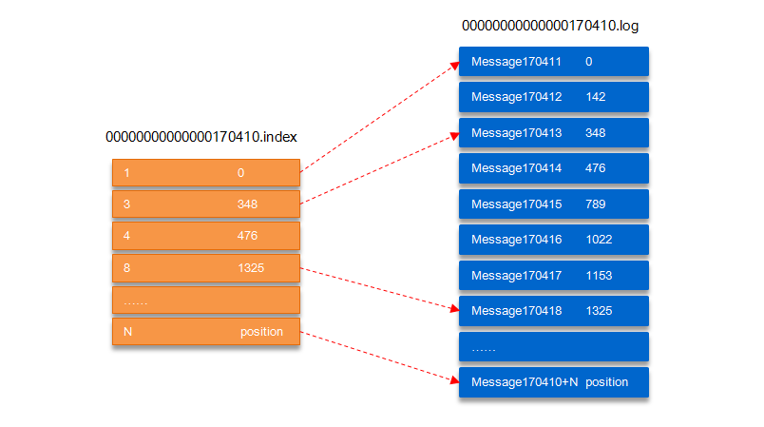
消息存储的可靠性

Slide 23
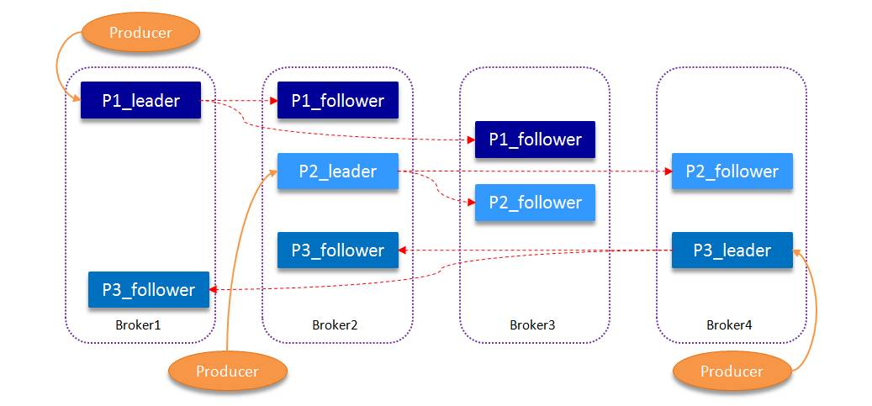
副本机制

Slide 24
副本同步细节分析
ISR：ISR表示目前“可用且消息量与leader相差不多的副本集合，这是整个副本集合的一个子集
HW&LEO：HW(HighWatermark)和LEO(Log End Offset)

Slide 25
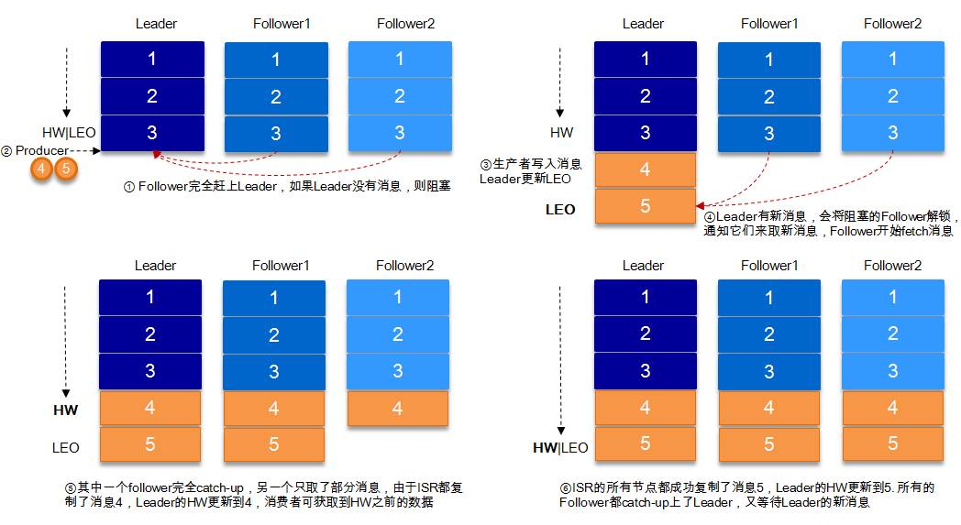
副本同步细节分析

Slide 26
Kafka Java API使用

Slide 27
JAVA API使用
producer发送端
Consumer接收端
High Level consumer API
Low Level consumer API

Slide 28
Kafka消息消费原理分析
新版Kafka已推荐将consumer的位移信息保存在Kafka内部的topic中，即__consumer_offsets topic

Slide 29
谢谢大家
THANK YOU FOR WATCHING
做技术人的指路明灯,职场生涯的精神导师

